Slide 1
Tepelsko-barrandienská oblast (středočeská oblast, Bohemikum, Central Bohemicum, paleog. Perunica pro sp. paleozoikum)

Slide 2
Postavení v rámci ČM
Zaujímá centrální pozici v ČM,
strukturně nejvyšší jednotka, leží ve str. nadloží jak saxothuringika, tak moldanubika,
Kontakty s okolními jednotkami jsou tektonické, mají však složitější variský vývoj
V průběhu ordoviku až devonu představuje samostatný krustální segment (mikroblok), driftující od Gondwany k Avalonii/Baltice

Slide 3
Základní charakteristika
Spolu se saxothuringikou, armorikou s.s. a moldanubií tvořila armorickou skupinu mikrokontintentů, jejíž amalgamace k Avalonii/Brunovistuliku vytvořila charakteristický zonální tvar variského orogénu
Má zachována dvě strukturní patra: kadomské a variské
Kadomská „ těžká“ kůra tvoří basement pro transgresivní staropaleozoické sledy (počínají kambriem- končí stř. devonem)
Kadomská deformace a metamorfóza velmi slabá (anchimetamorfóza), vyšší patrně při okrajích, kde je kadomská kůra nakloněná a vystupují zde hlubší erozní řezy) – dle Zulaufa et al. 1998, Timmermann et al. 2004) – není zcela jisté že monazitová stáří reprezentují skutečně ca 540 Ma starou kadomskou metamorfózu,

Slide 4
Základní charakteristika
Počátkem kambria dochází k přechodu od kompresního do transtenzního režimu (kambrické příkopovité pánve),
Stř. kambrium až ordovik – bazický i kyselý magmatismus (plutonismus + vulkanismus).
Extenze kadomského basementu spojená s odtrháváním od mateřské gonwanské pevniny trvá od ordoviku až do sp. devon (zde však bazický vulkanismus doznívá)
Variská metamorfóza je velmi slabá v centrální části, vyšší při okrajích (např. vyplývající z reflektance vitrinitu, hydroterm. Žil – do 150 ° C), měla jen dynamický charakter, probíhala v připovrchových podmínách,
Nástup variské orogeneze raný, již na rozhraní stř. a sv. devonu, westphalské sedimenty již transgredují na zvrásněný paleozoický podklad), K-Ar systémy ukazují na uzavření izotopických systémů v rozmezí 380-360 Ma, první signály tektonické aktivity- brekcie obzoru u Kapličky – Zlíchov, nástup siliciklastické sedimentace kačáckých a roblínských vrstev ve stř. devonu, na styku s moldanubikem však na základě def. granitoidů SCP trvá až do sp. Karbonu (deformovány granitoidy staré 346 Ma)- poklesové pohyby

Slide 5
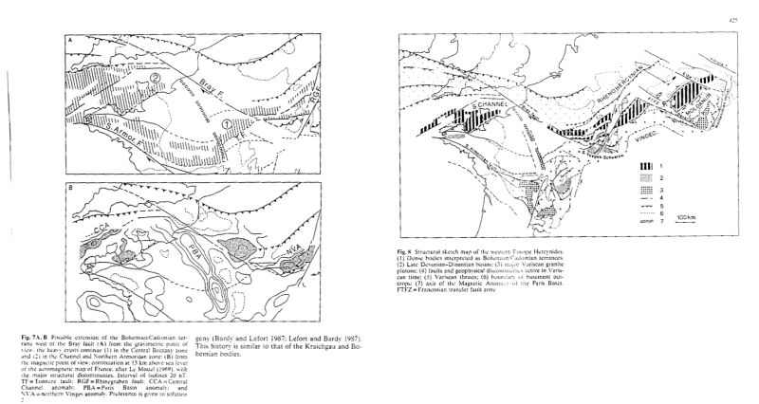
Kadomský podklad ve variscidách střední a západní Evropy

Slide 6
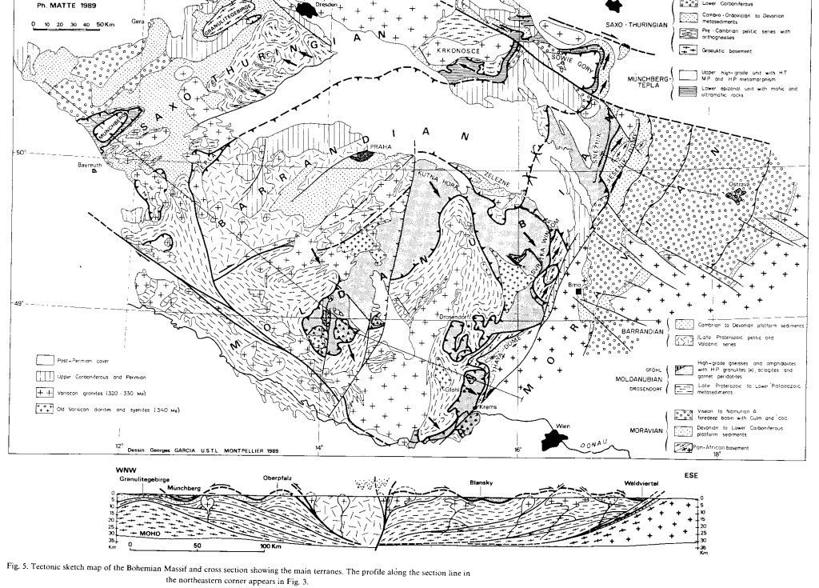
Vymezení jednotky a charakteristika jejích kontaktů s okolními jednotkami
Násun MlC a TBO na saxothuringikum
ratajská zóna a její ekvivalenty
?
Středočeská střižná zóna
?
Západočeská střižná zóna
Moldanubické nasunutí
(součást moravsko-slezské tektonické zóny

Slide 7
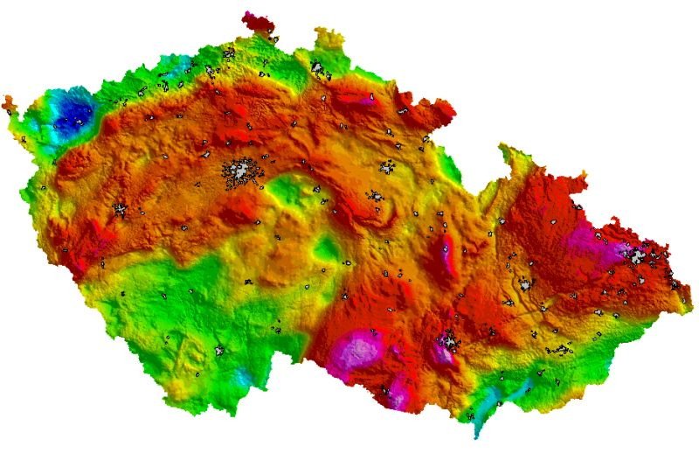
Tíhová mapa ČR – TBO kadomská
?
?

Slide 8
Plate-tektonický model uzavírání paleozoických oceánských pánví následovaných kolizí ATA s vých. Avalonií a Baltikou

Slide 9
Průběh předpokládané tepelské sutury na hranici TBO a saxothuringika

Slide 10
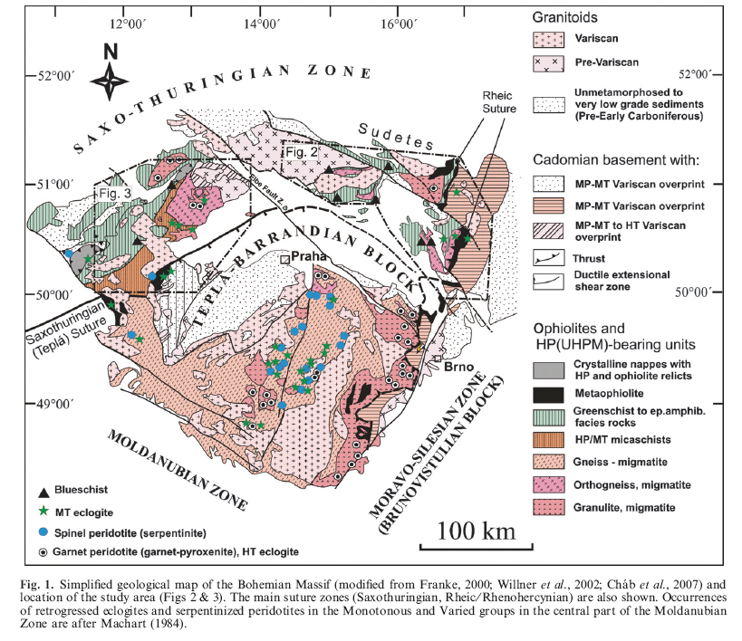
Rosah TBO a pokračování tepelské sutury k SV

Slide 11
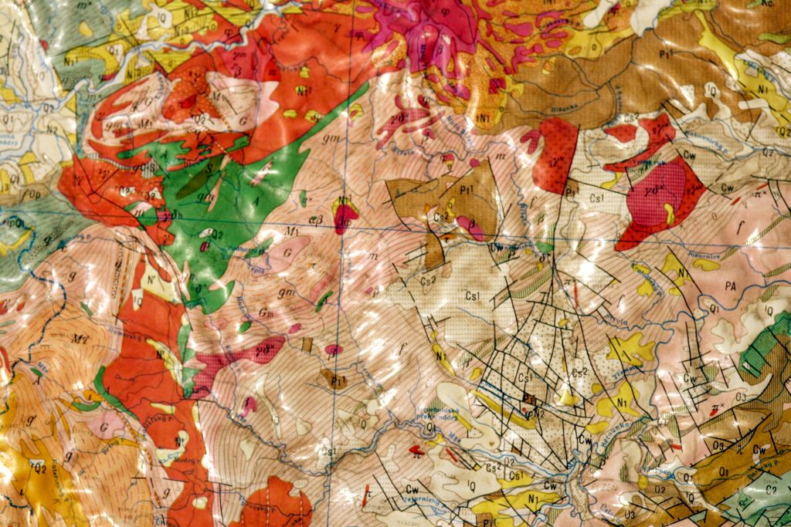
Mariánsko-lázeňský komplex a tepelská plošina

Slide 12
Styk saxothuringika a tepelsko-barrandienské oblasti v širším okolí Mariánsko-lázeňského komplexu

Slide 13
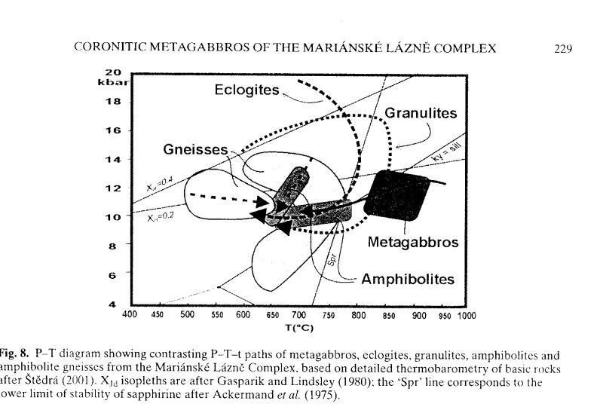
Metamorfní vývoj hornin mariánsko-lázeňského komplexu (metaofiolity – suturní melanž)

Slide 14
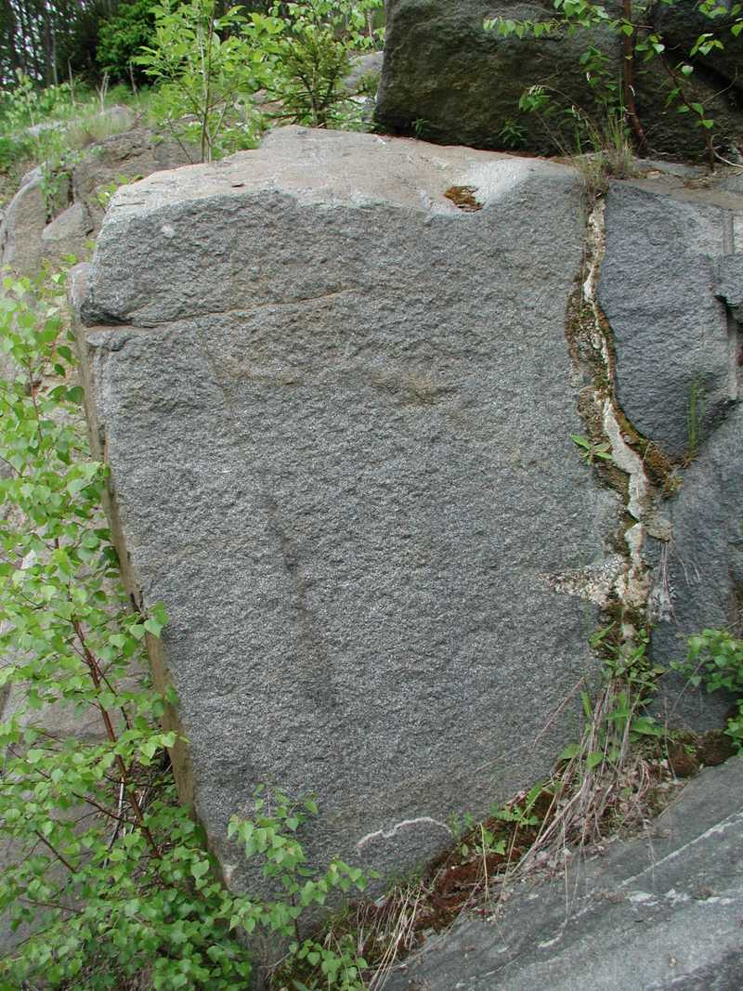
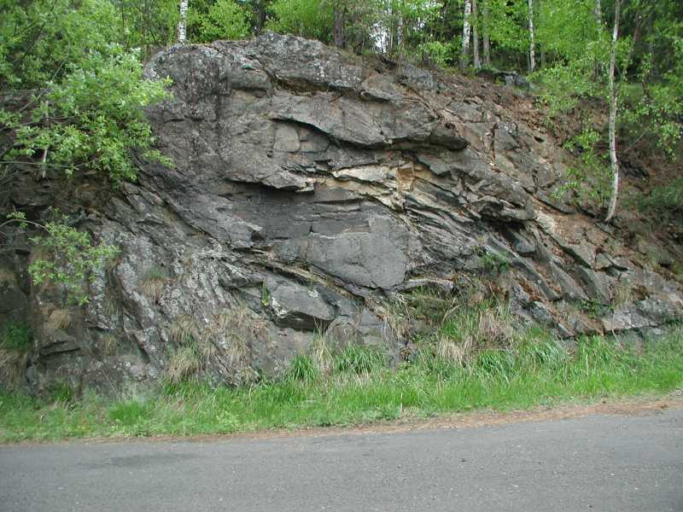
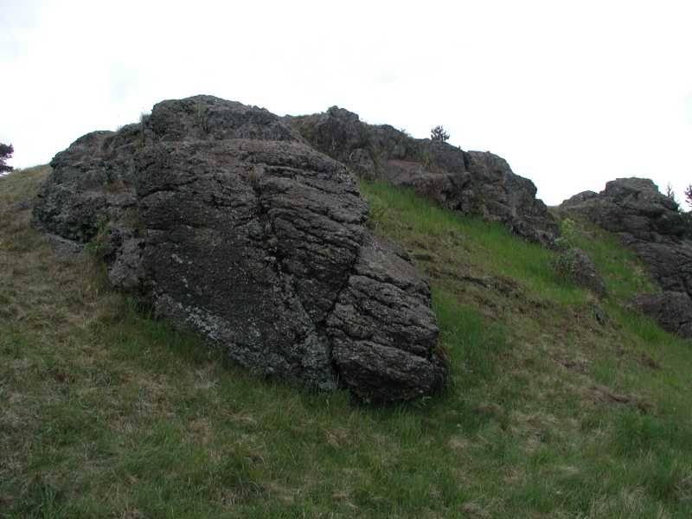
Horniny mariánsko-lázeňského komplexu
Retrográdní eklogit, Tisová, tavenina vzniklá tavením gran. Amfibolitu, 370 Ma
Metagabro, Výškovice, ca
500 Ma, metamorfóza ca
380 Ma
Serpentizovaný spinelový
Peridotit, baze MLC

Slide 15
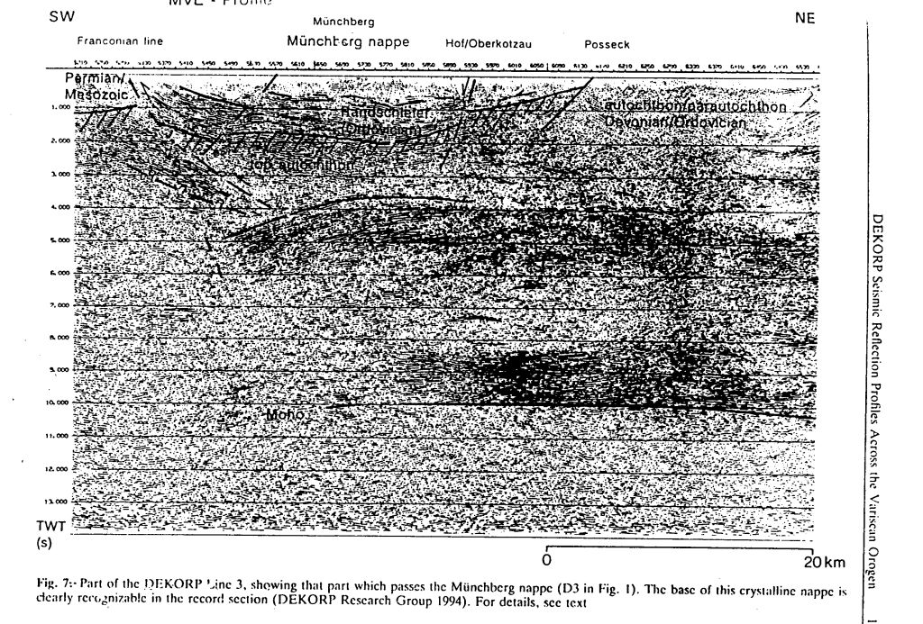
Seismický profil přes münchberskou kru (allochtonní jednotky nasunuté z tepelské sutury na saxothuringikum (spolu s ZEV)

Slide 16
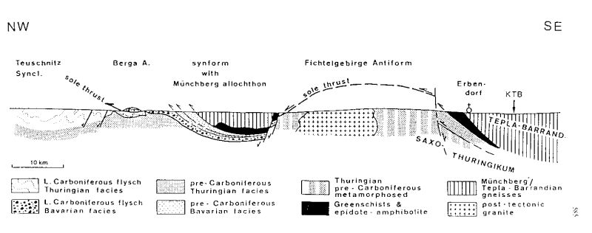
Variský přesun TBO přes okraj Saxothuringika (relikty sv. allochtonních jednotek v saxothuringiku

Slide 17
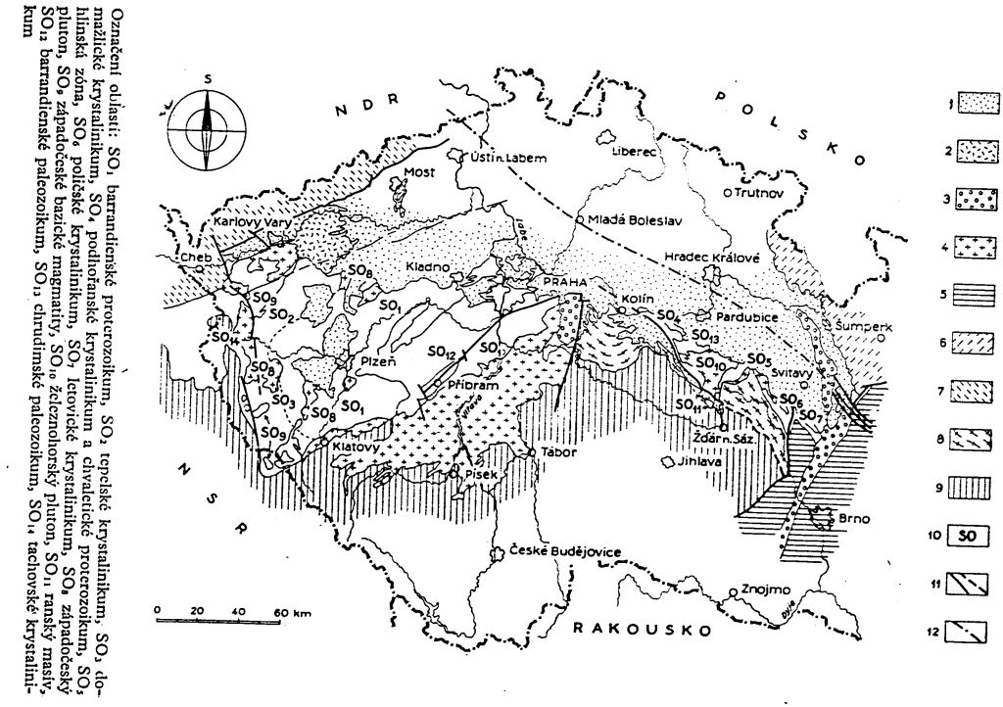
Regionálně geologické členění TBO (dle Mísaře et al. 1983)
tepelské krystalinikum
železnohorské proterozoikum
a paleozoikum
barrandienské proterozoikum
žeel
barr. paleozoikum
ostrovní zóna
Středočeského plutonu
domažlické krystalinikum

Slide 18
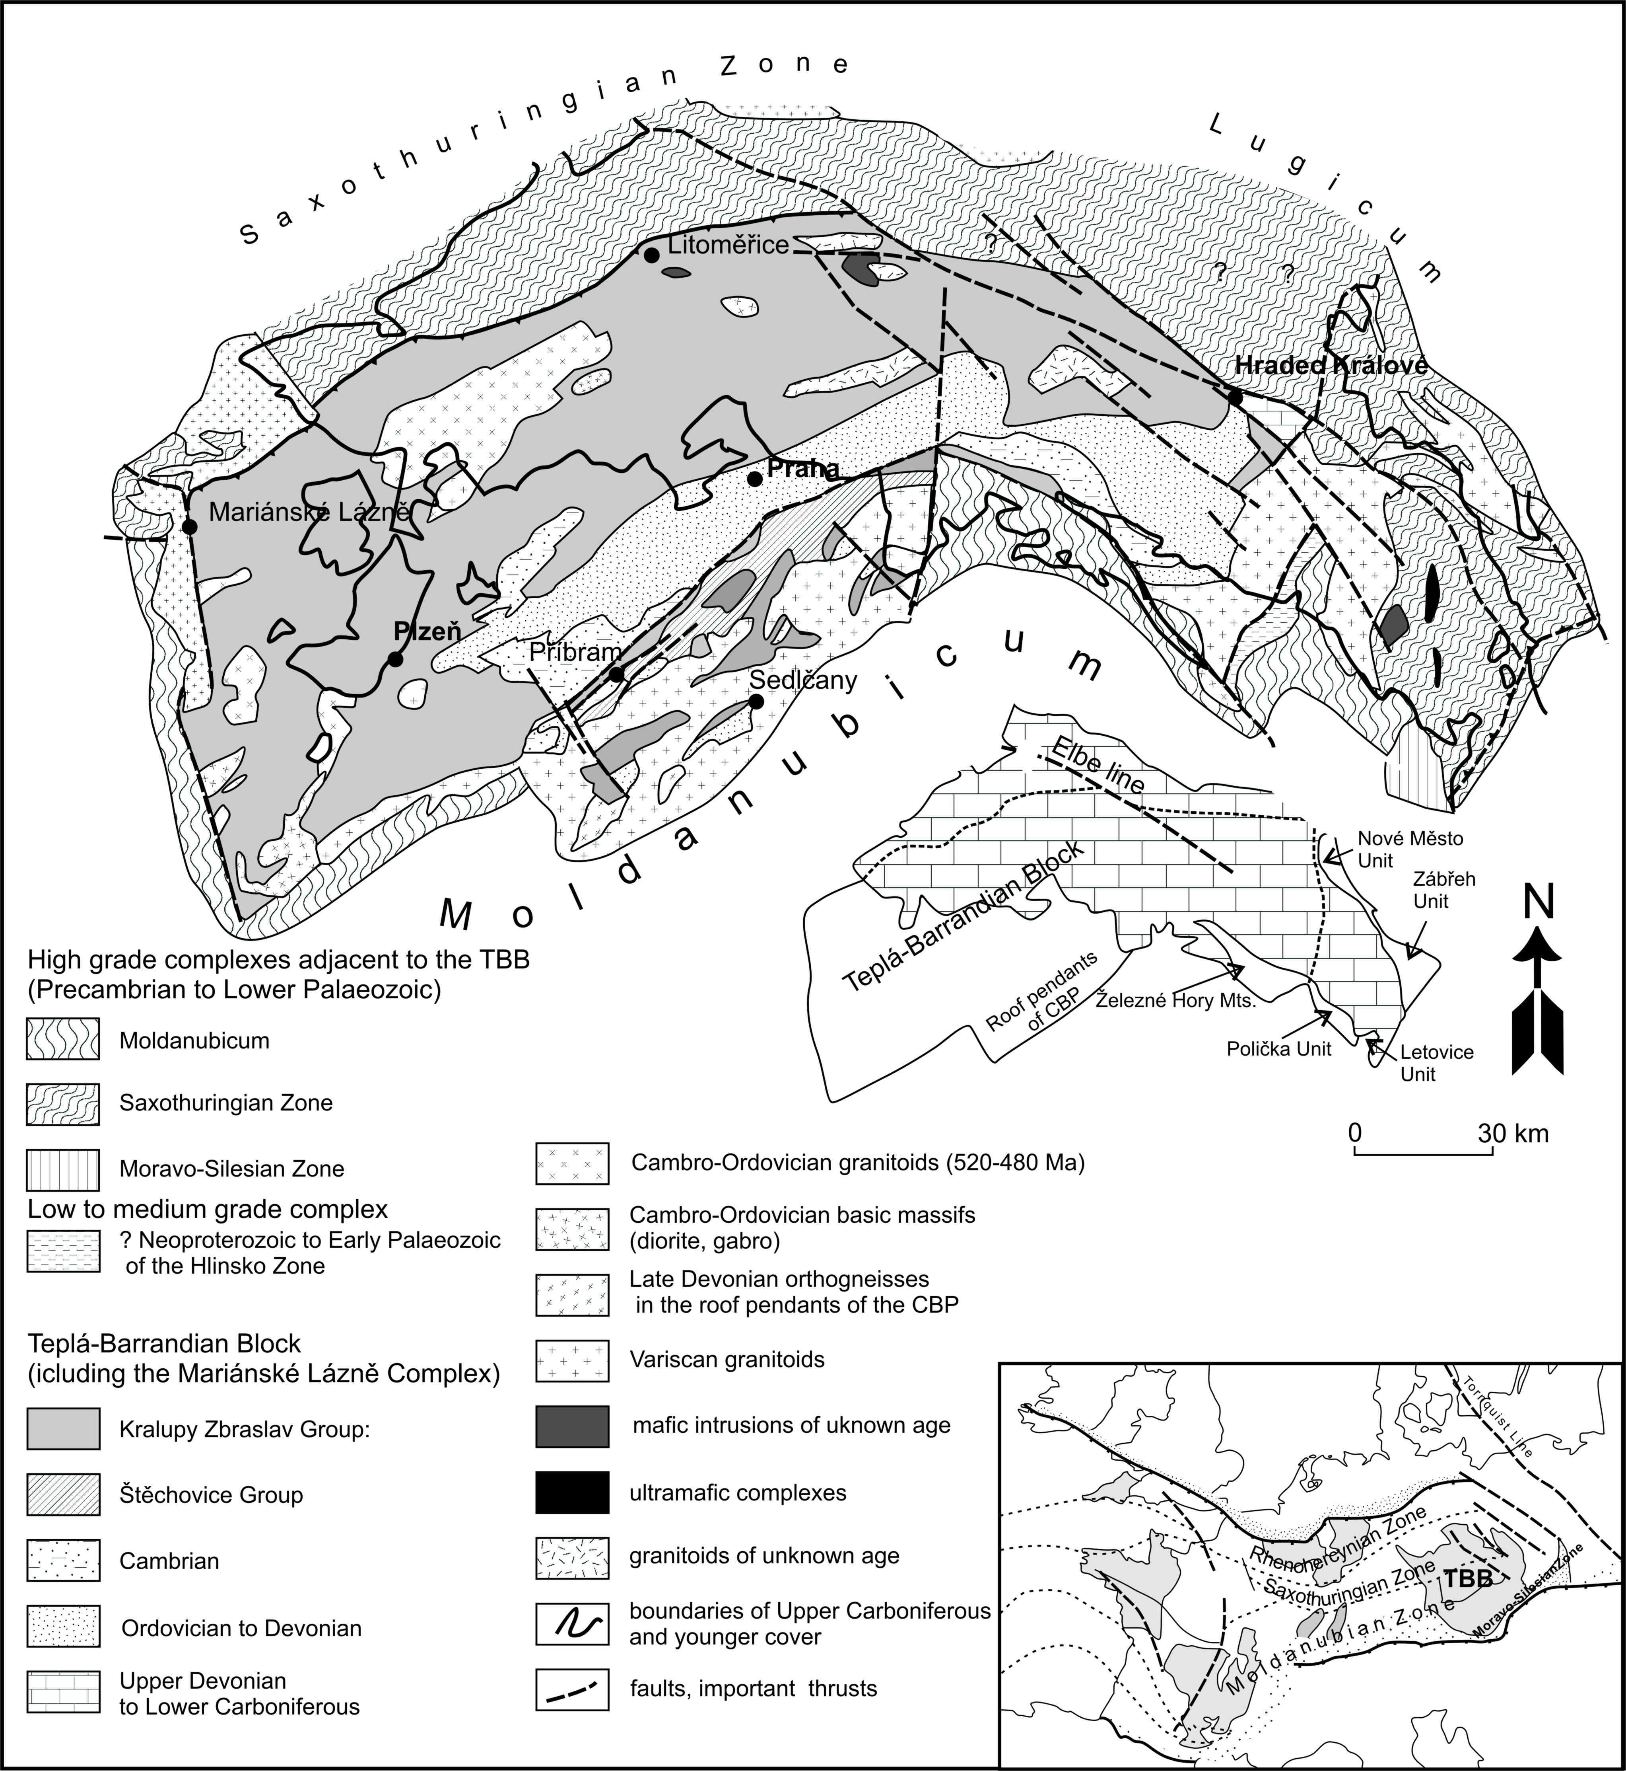
Mapa proterozoika a sp. Paleozoika TBO

Slide 19
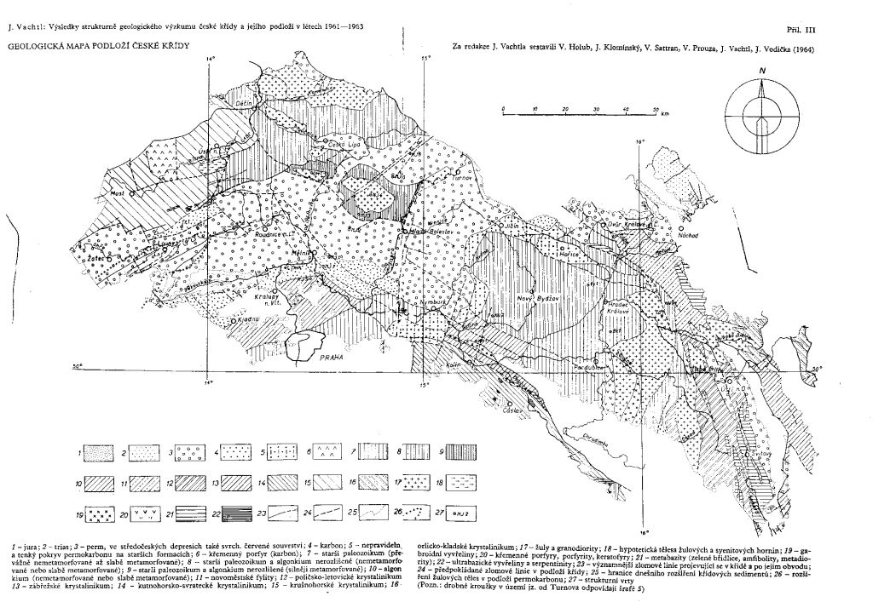
Geologická mapa TBO v podloží křídy odkrytá na úroveň permokarbonu

Slide 20
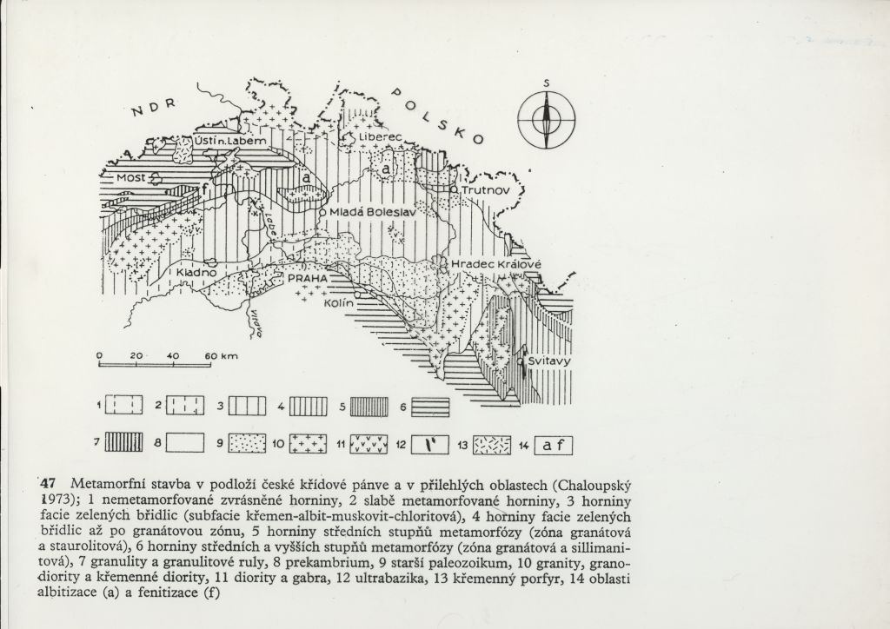
Metamorfní stavba v podloží ČKP

Slide 21
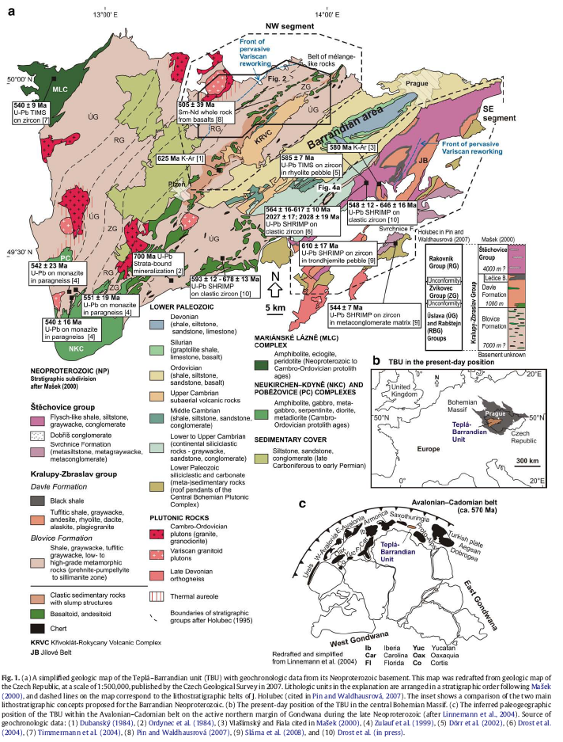
Neoproterozoikum tepelsko-barrandienské jednotky
Mocnost sedimentů až
10 km
Převažují flyšoidní sedi-
menty (droby břidlice)
Sedimentace provázena
bazickým submarinním
vulkanismem (spility)
Blovický komplex – tholeiitická
magmata - složení MORB
davelské s. – CA magmata
Vznik vulkanického
oblouku (610 -560 Ma)
kadomská def.
(560-540) Ma
flyš štěchovické skupiny
dobříšské slepence

Slide 22
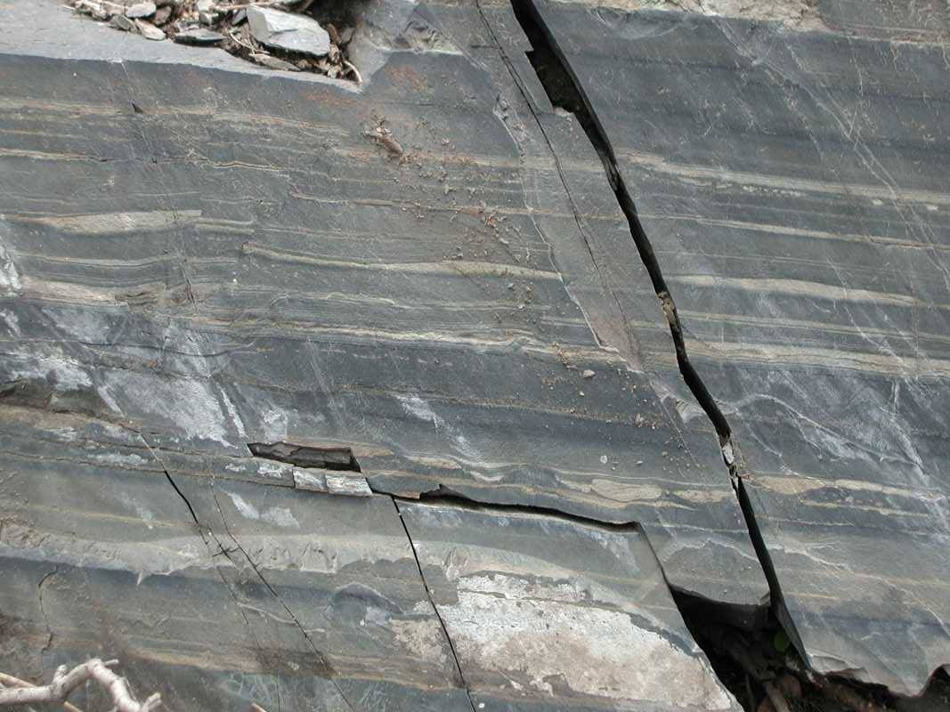
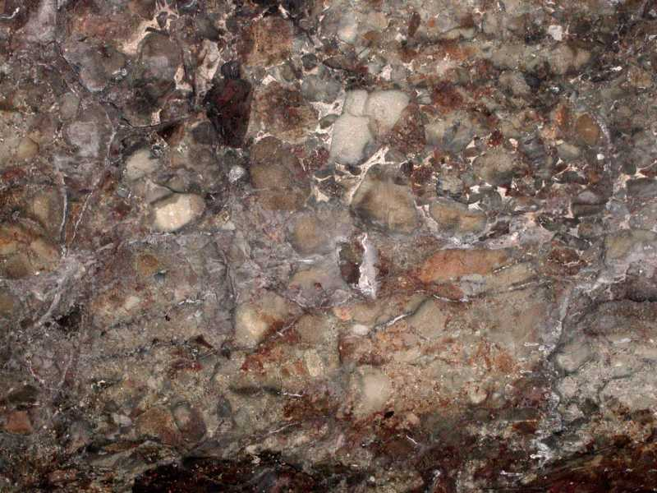
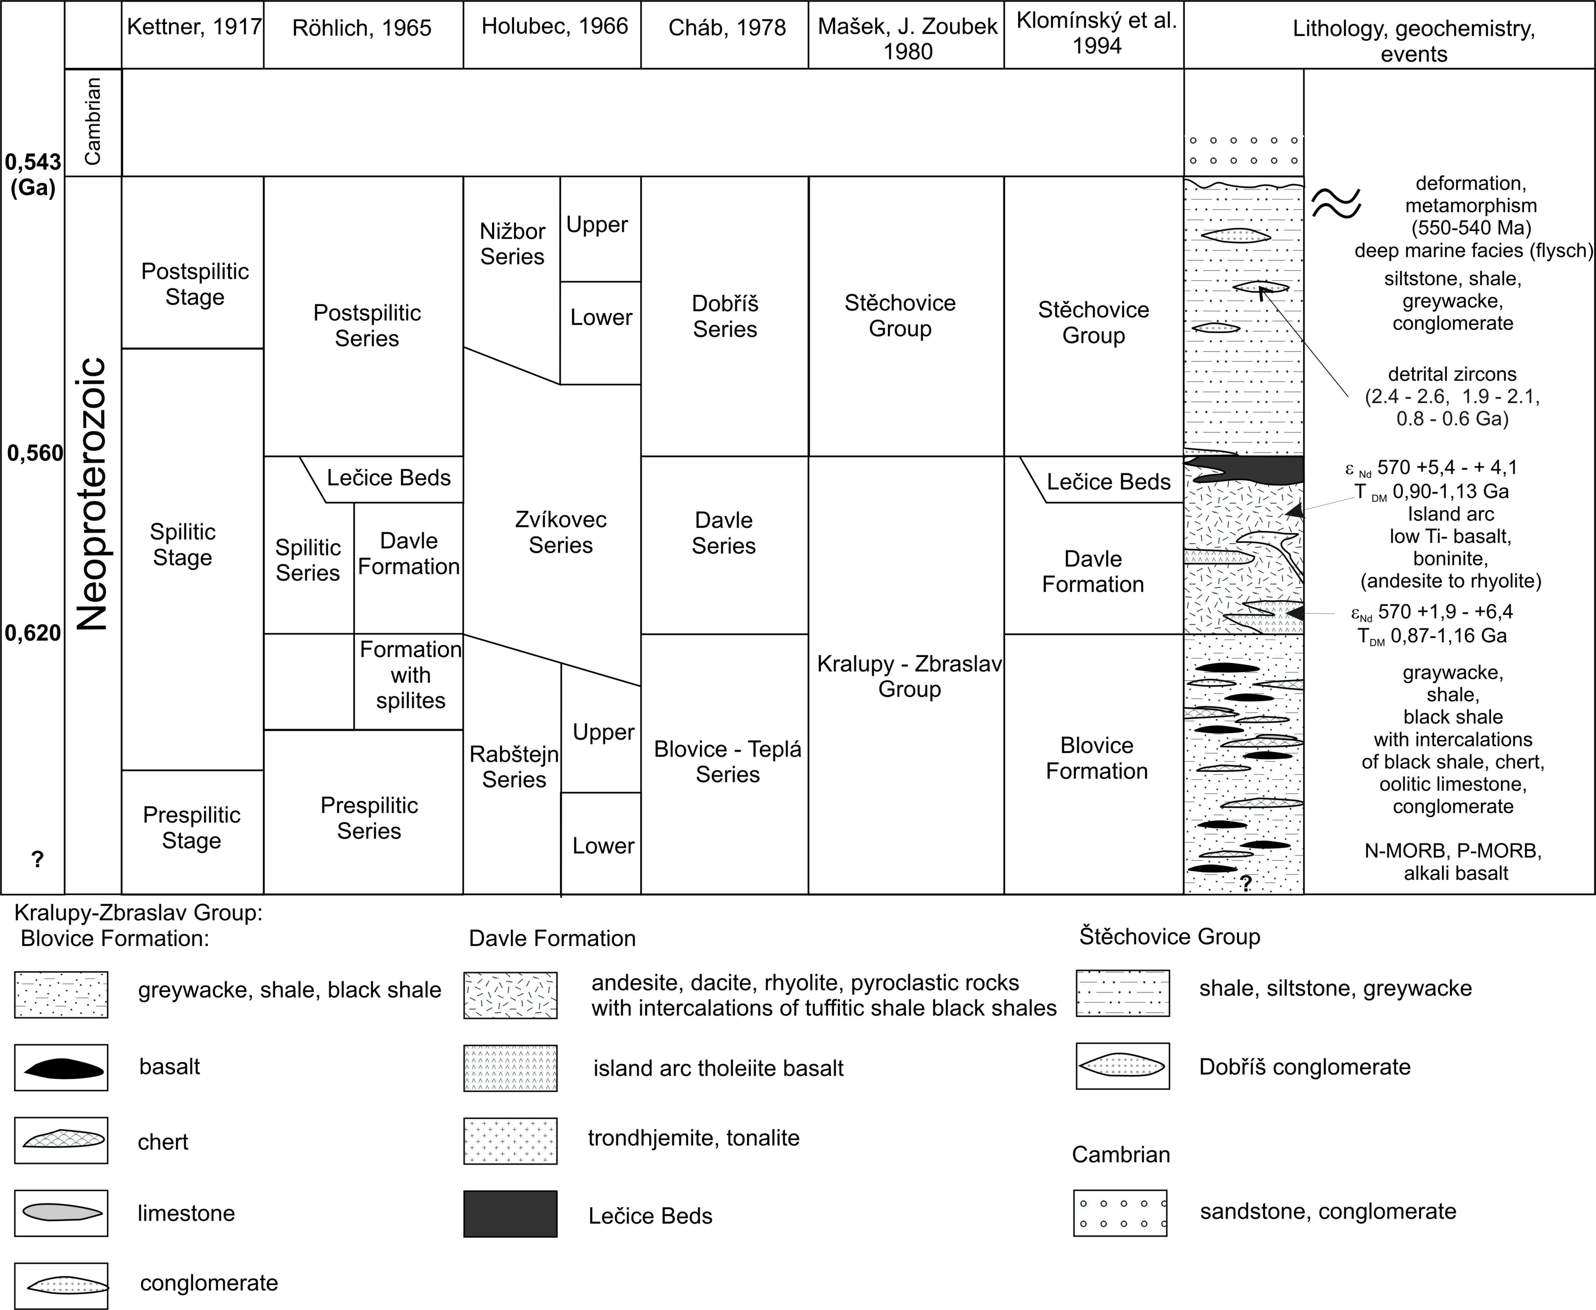
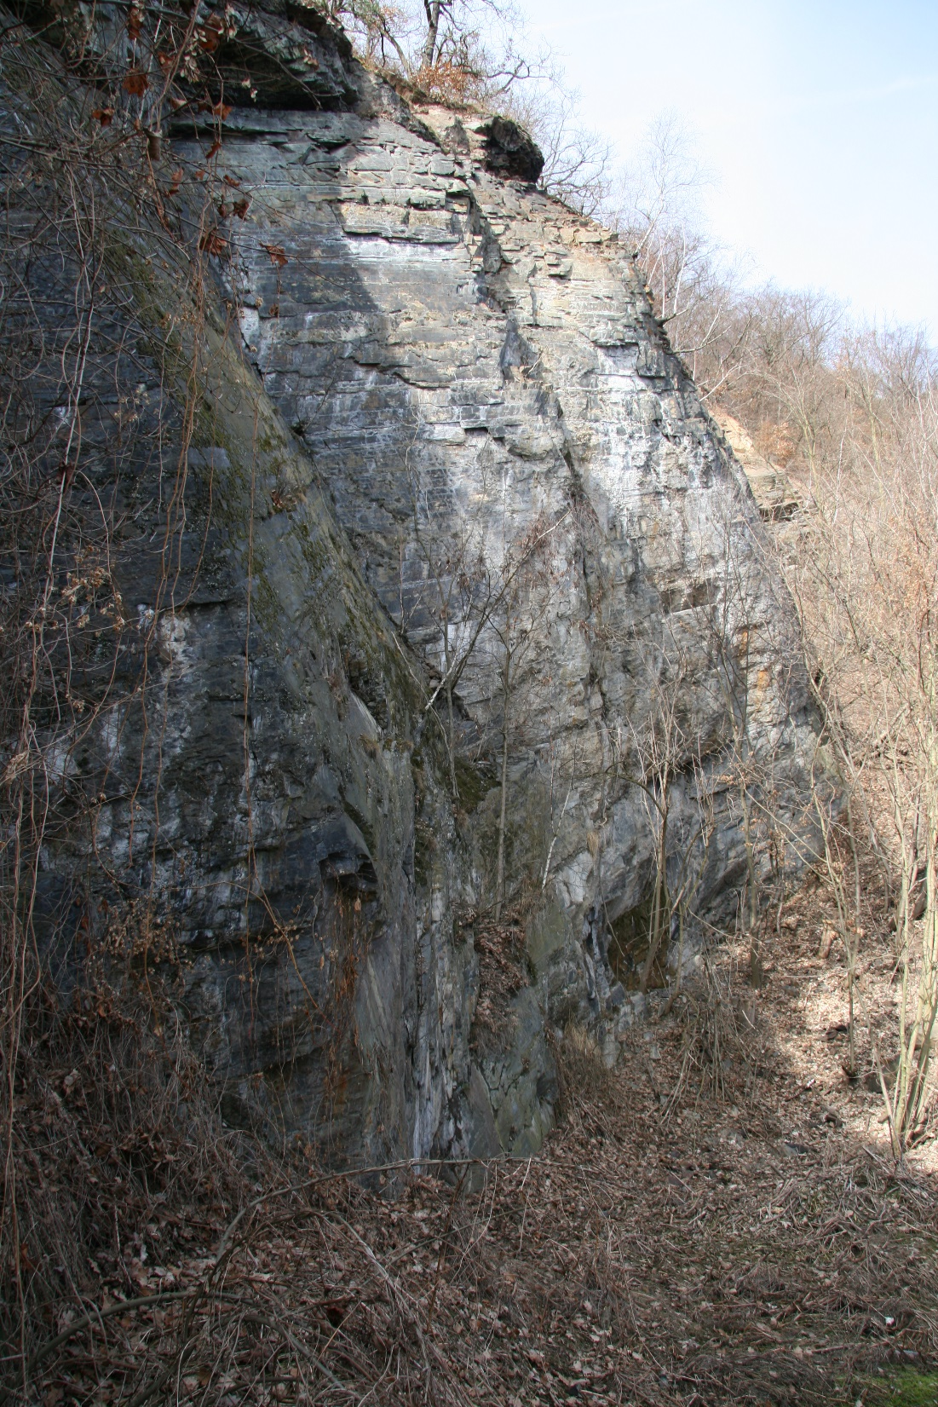
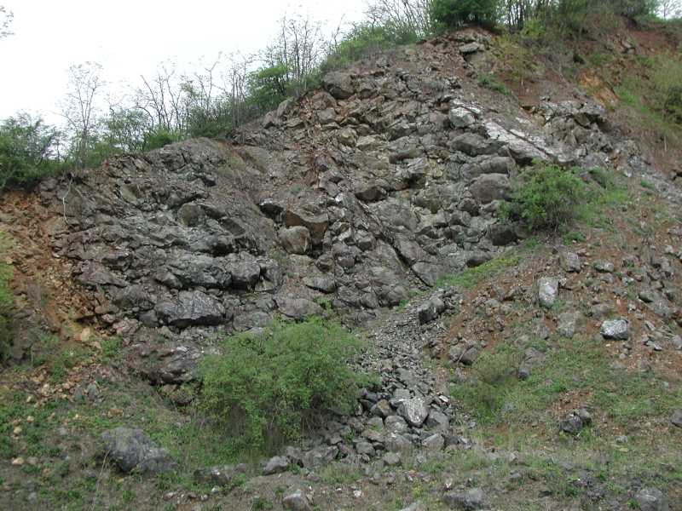
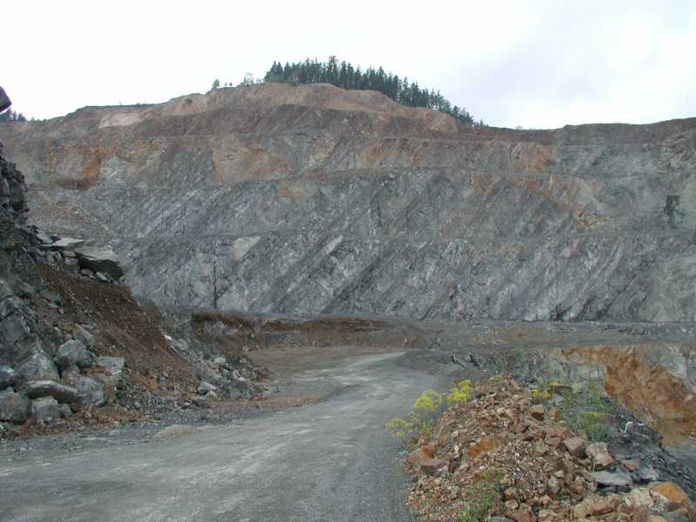
Stratigrafie TB proteozoika

Slide 23
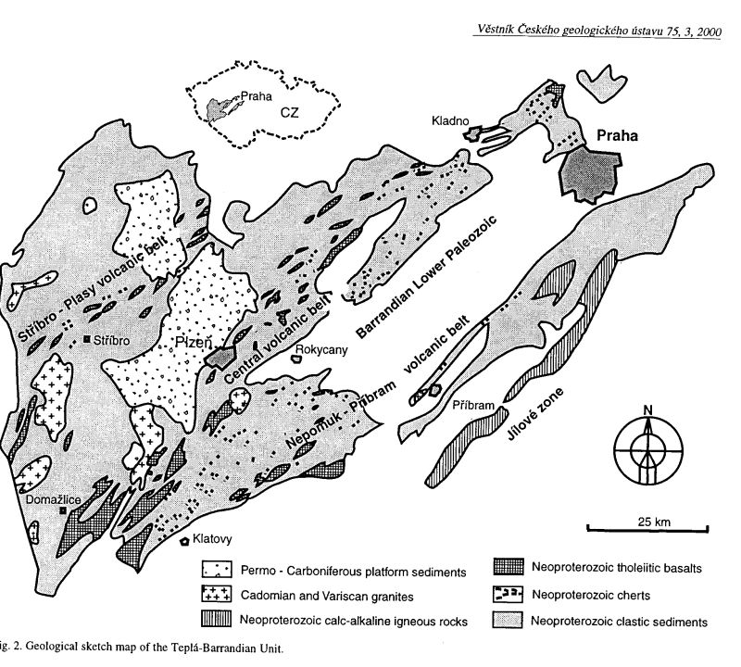
Vukanismus v tepelsko-barrandienském neoproterozoiku

Slide 24
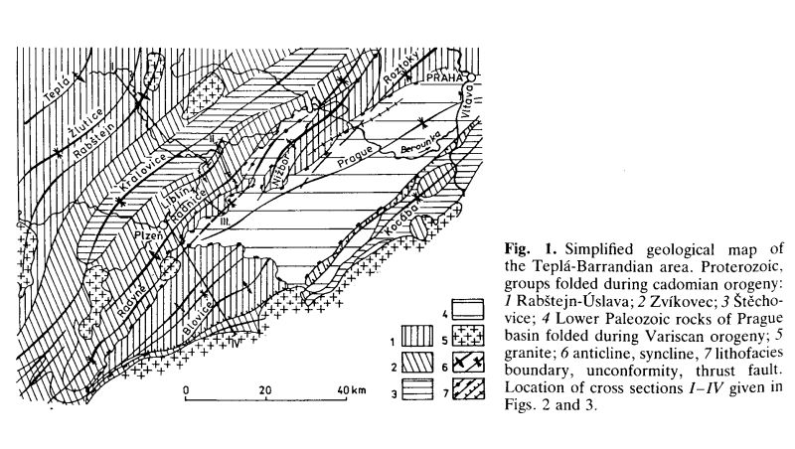
Strukturní skica barrandienského neoproterozoika (Holubec)

Slide 25
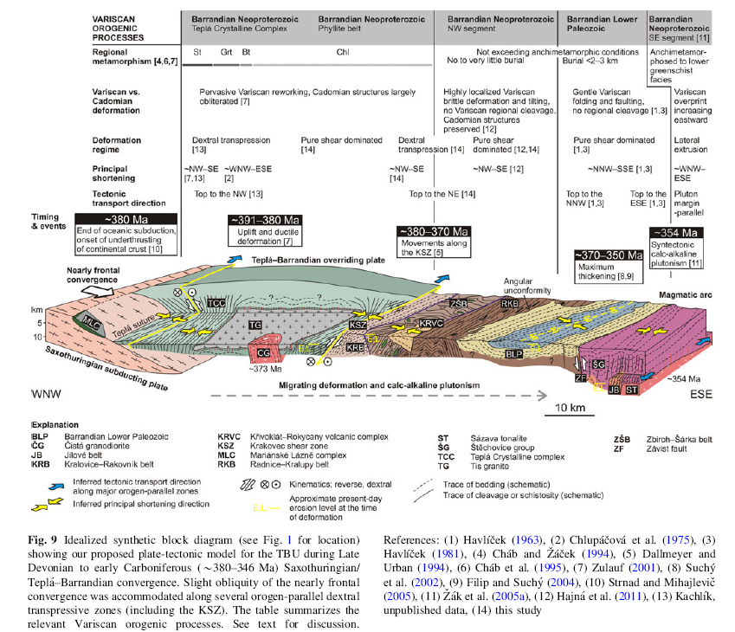
Strukturní profil skrz barrandienské neoproterozoikum a časové
Zařazení hlavních deformačních etap

Slide 26
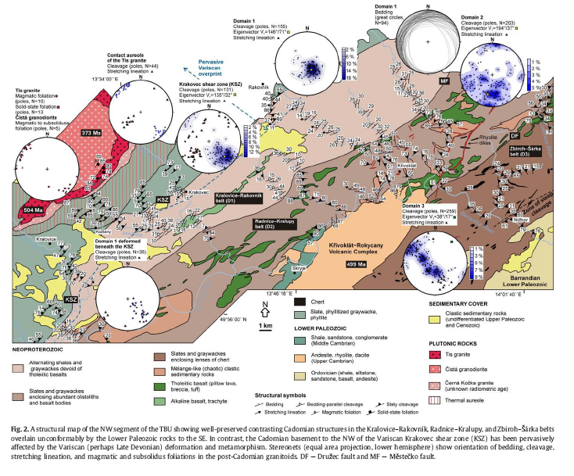

Slide 27
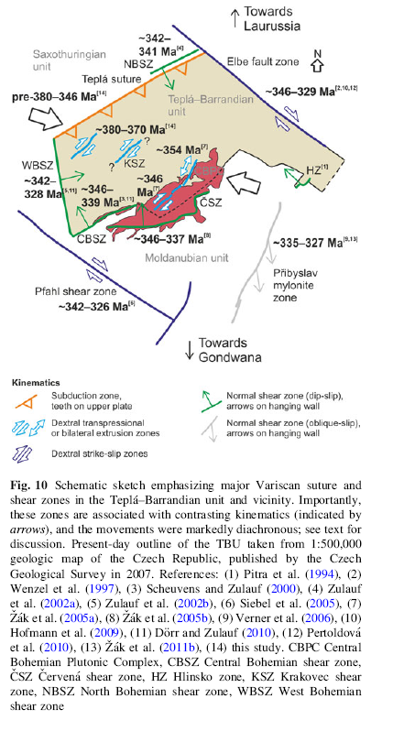
Schematický model strukturního
Vývoje TBO během variské subdukce
Následné kontientální kolize

Slide 28
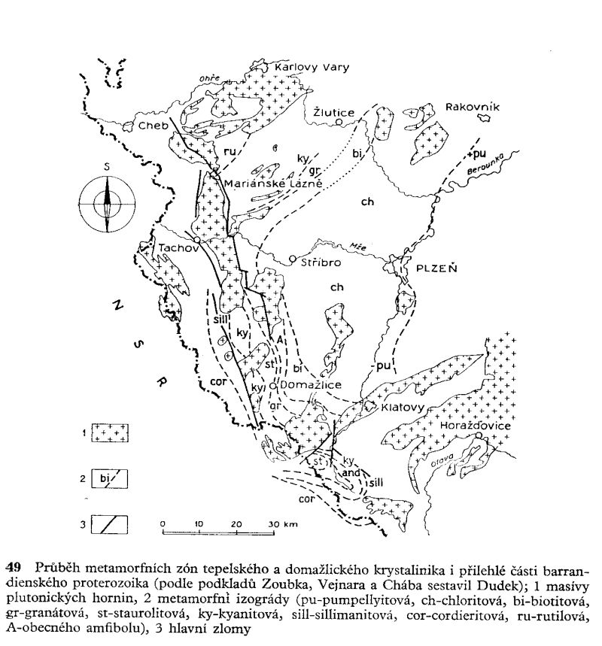
Metamorfní stavba TBO
Kadomská (cca 540 Ma) – metamorfóza ? MP, MT ? Timmerman)
LP? ( Zulauf? ? Náklon kůry -
? Kabroordovická met spjatá s intruzemi granitoidů (pegmatity s andalusitem následně překrystalované na kyanit – tj. barrovienská met. je mladší než cca 500 Ma – nejmladší kambrické intruze jsou cca 500-? 480 Ma hojně se objevuje v ZEV zóna Erbendorf –Vohenstraus) v Německu, náklon kůry?
Variská metamorfóza 380- 360 Ma (MT-MP s kyanitem – zonální stavba)
Postdatují to intruze SCP
355 – 335 ma

Slide 29
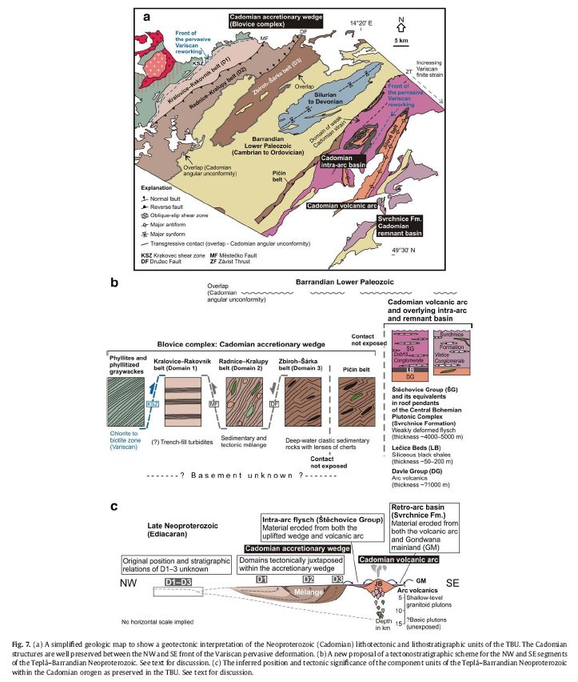

Slide 30
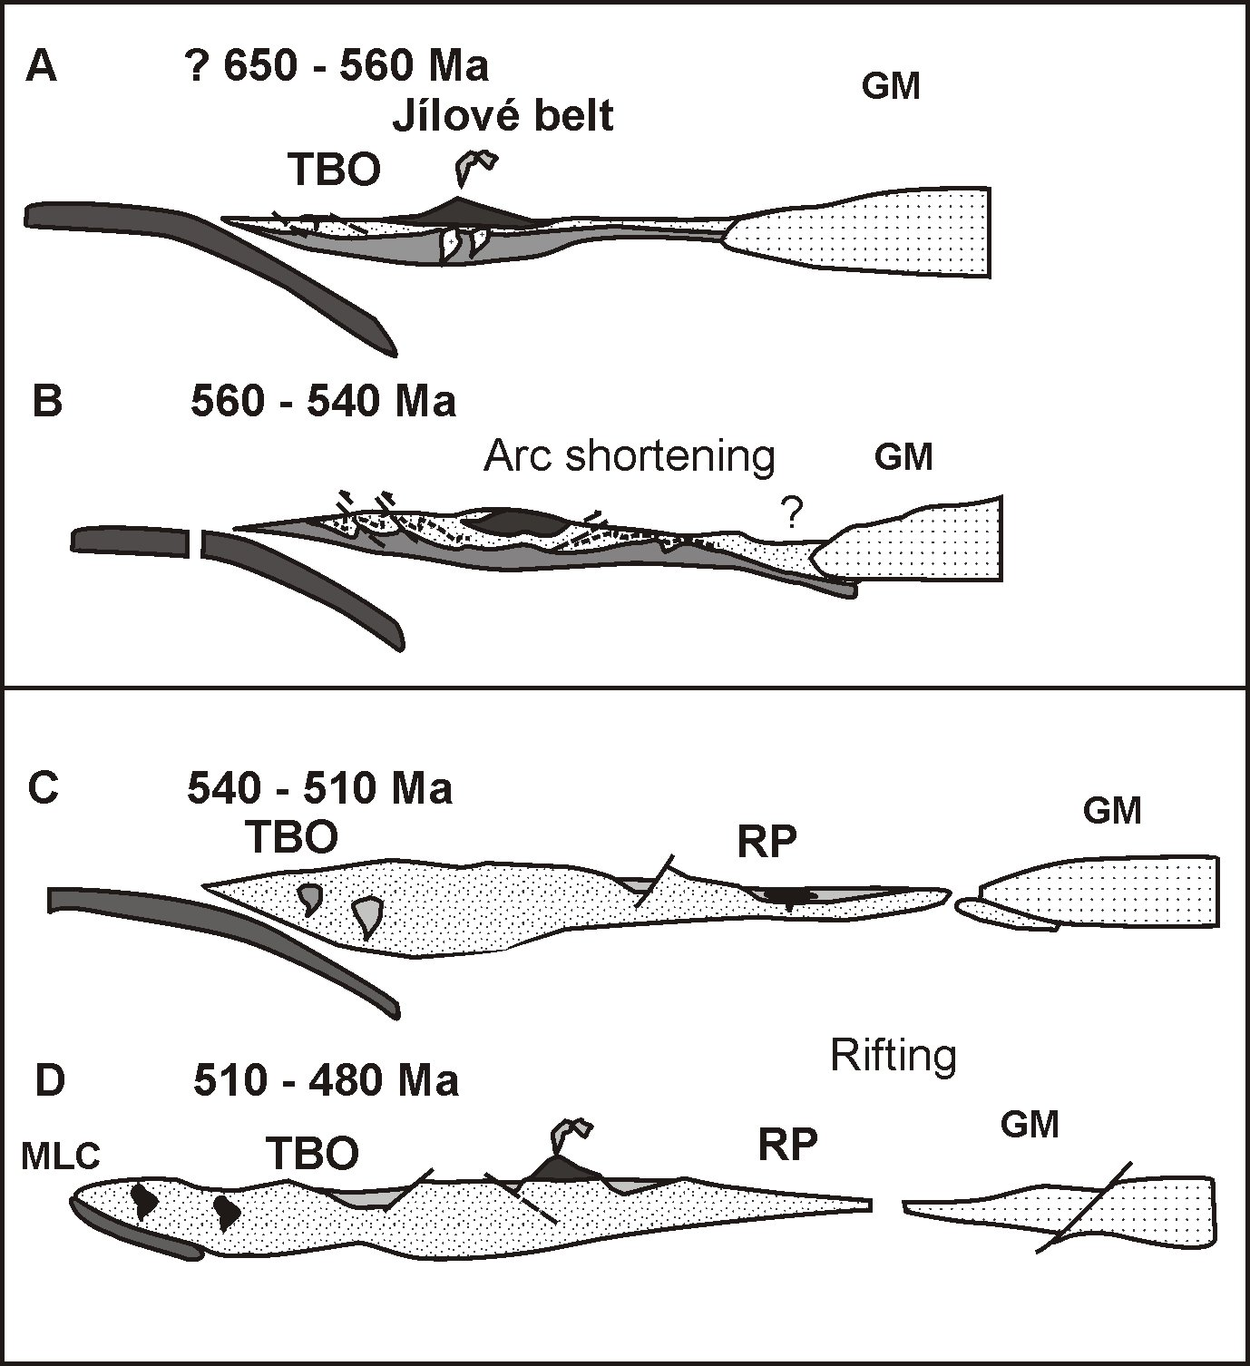
Tentativní model vývoje Barrandienu v období Neoproterozoika
až ordoviku (Sláma et al. 2007)

Slide 31
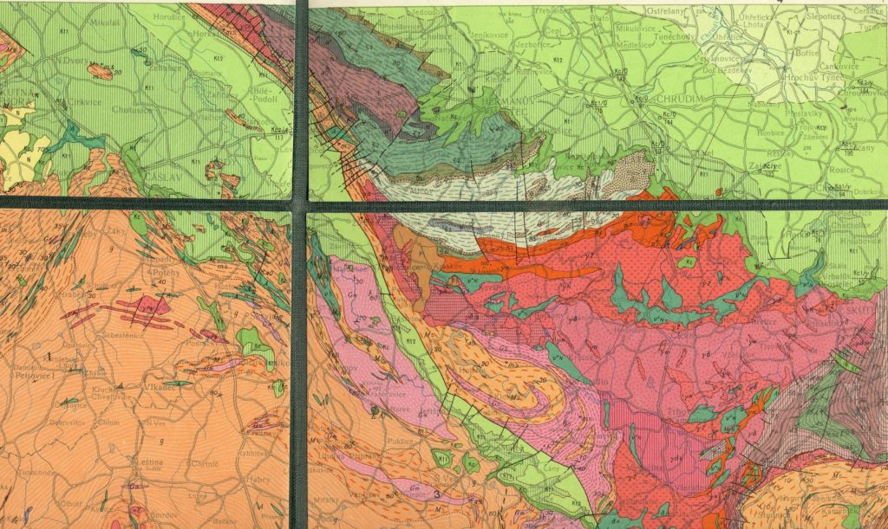
Železnohorské proterozoikum a paleozoikum

Slide 32
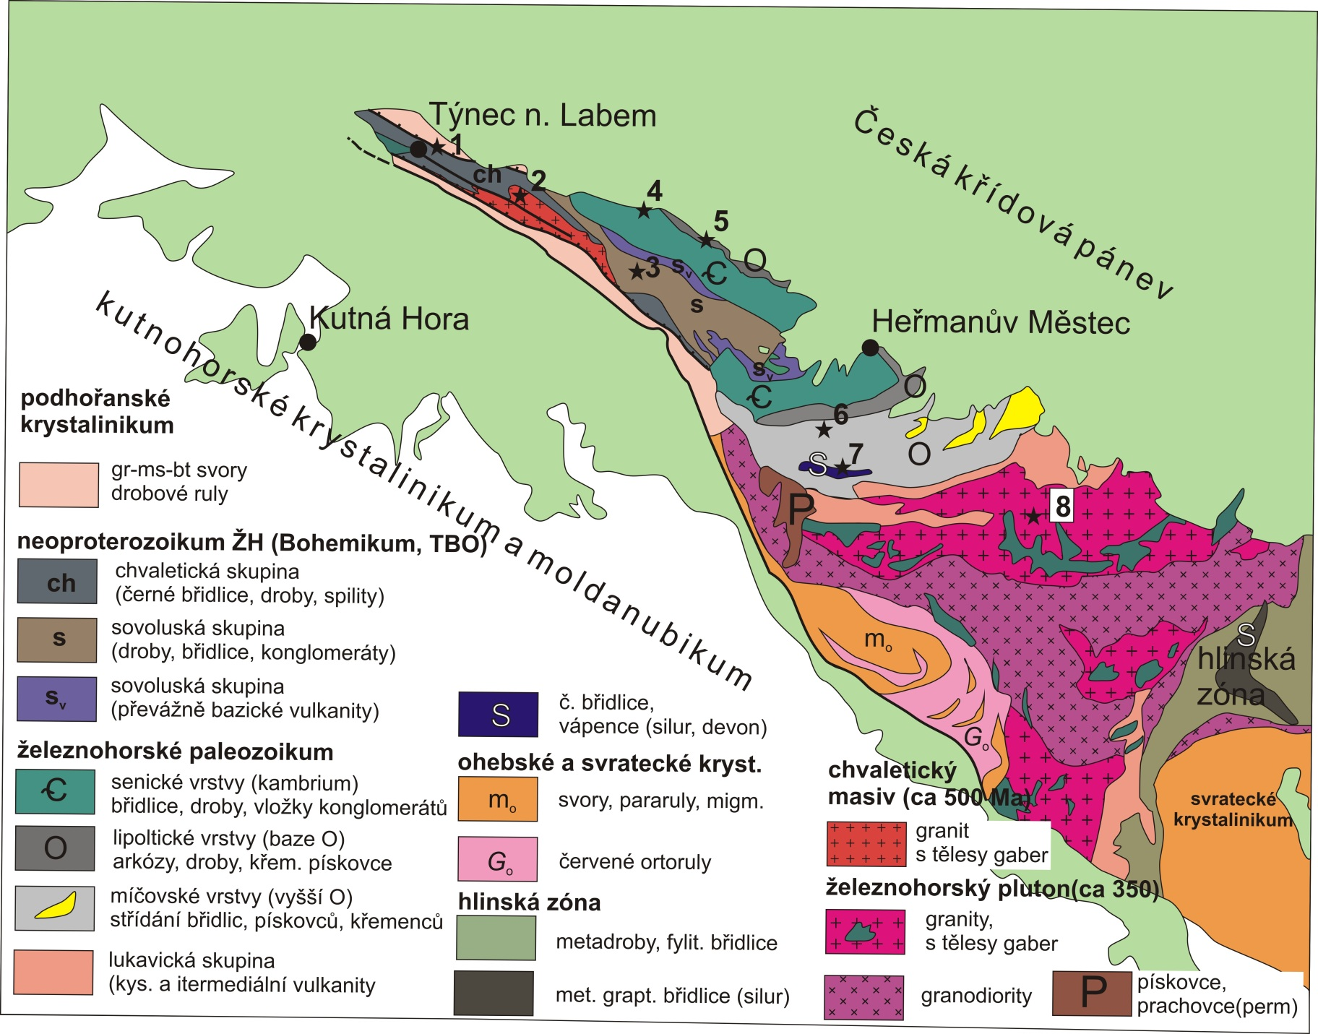
Geologická mapa Železných hor a okolí

Slide 33
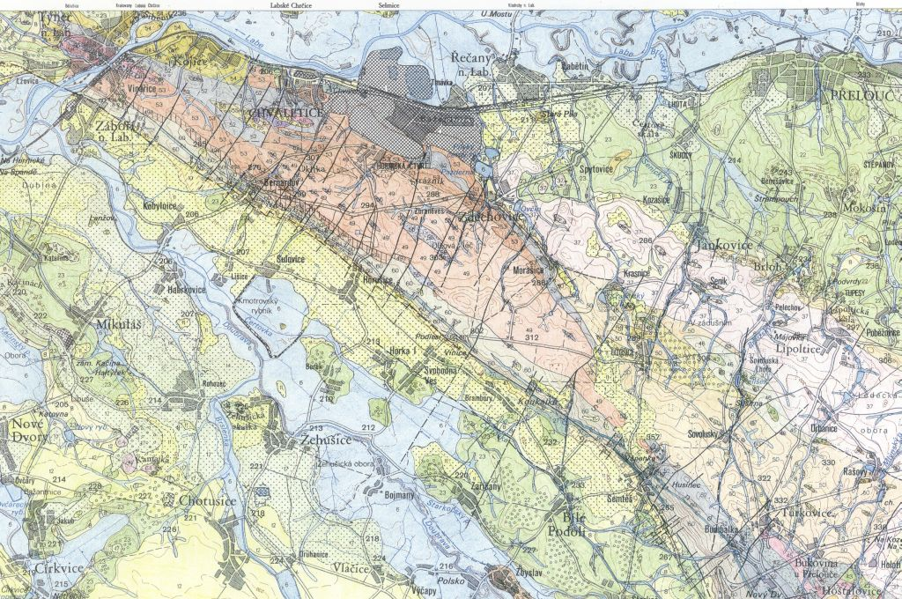
Železné hory. S. část. Mapa 1: 25 000
~ 582 Ma
~ 480 Ma
°~ 521 Ma

Slide 34
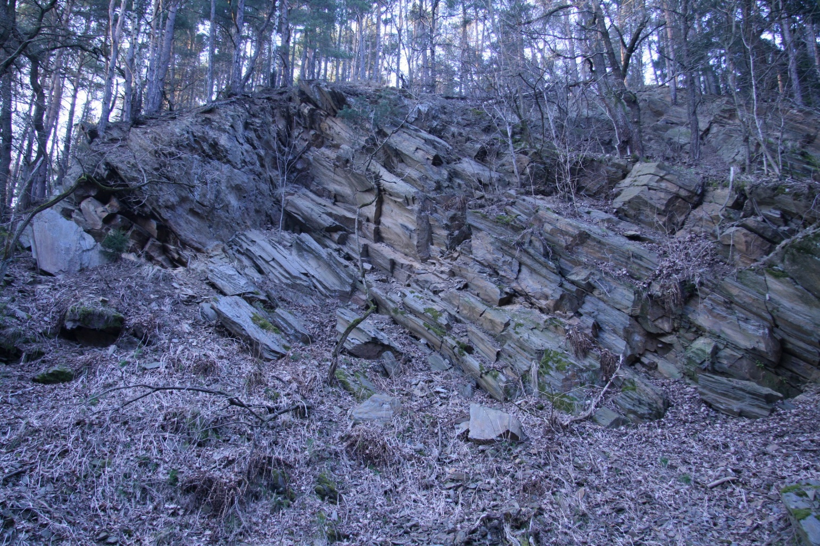
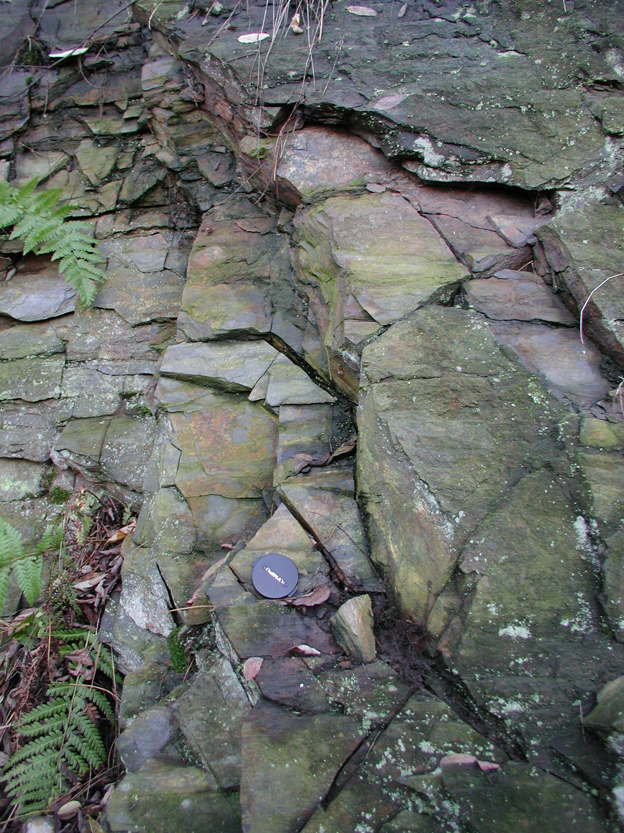
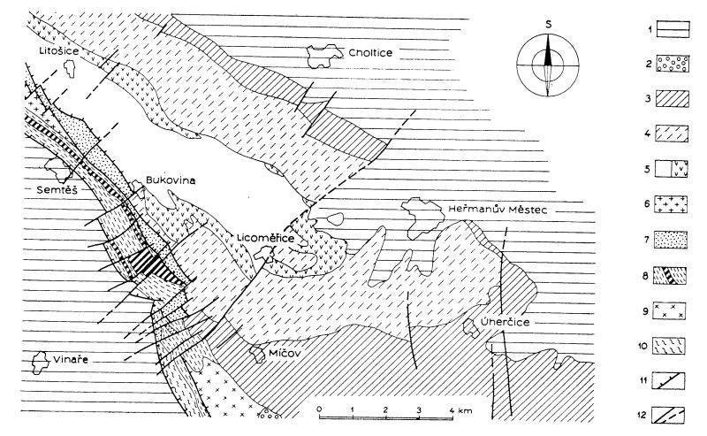
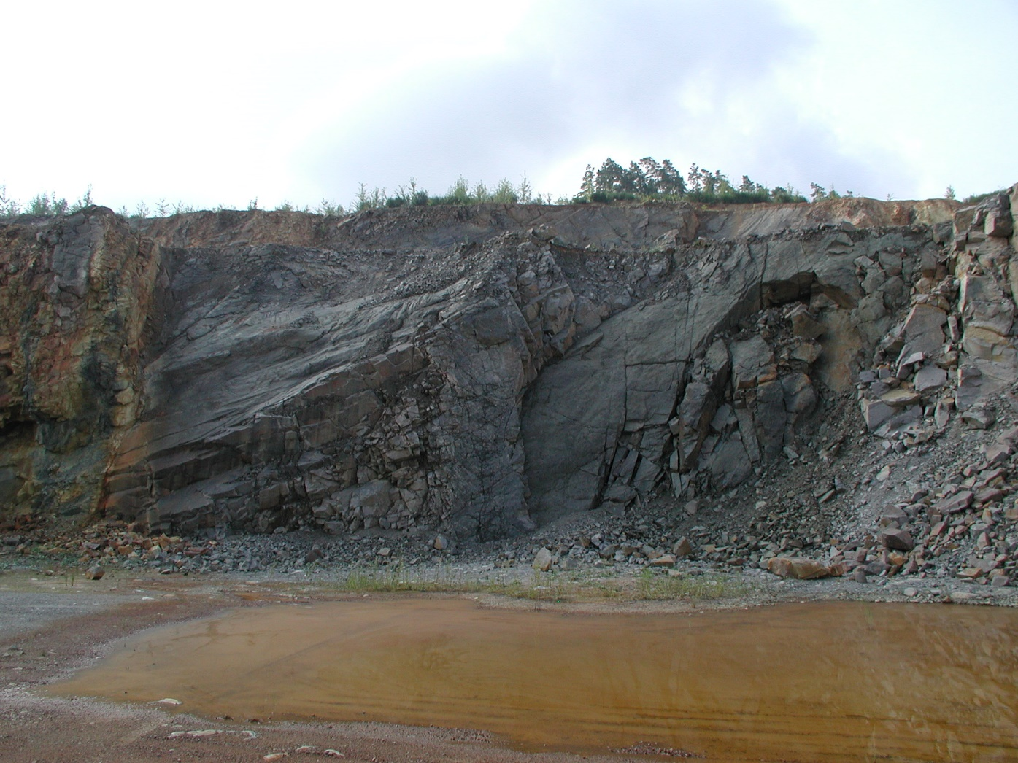
Železnohorské proterozoikum a paleozoikum
PK
Sovoluská skupina
(kambrium)
Chvaletická skupina
kambrium
Ordovik – silur, devon
Ohebské kryst.

